Slide 1
支付率低原因概述
4
1传统线下销售低支付原因
2电商销售低支付原因

Slide 2
支付率低原因概述
用户方面原因：
1用户对购买不感兴趣,只是浏览
2用户无法决策,经过长期思想斗争,因犹豫无法成交
01
销售原因：
1销售跟进速度不够,错过时机
2销售拓展新用户能力不足,新用户无法形成黏性以及信任度
02
传统销售支付率低原因
产品自身原因：
1性价比低
2产品无个性，市场竞争激烈
3产品非必需品，可有可无
03
购买服务等原因：
1购买流程过于繁琐
2用户需要沟通时无人协助
3用户作出判断需要信息不充足（未标产地等）
04

Slide 3
支付率低原因概述
1预期之外的成本----如：下单额外流程费用会导致大量用户流失
2找到更好其他价格
3价格过于昂贵
成本
1大部分人希望在大减价期购买
2大部分人希望能够买到特价品
3很多人需要价格最低保证（物美价廉）
活动
电商低支付原因（入购物车不下单）
1大部分人会因为坏的物流退换政策而放弃
2很多人会因为运费过高放弃
3很多人会因为运费解释很晚出现而放弃
4部分人会因为运的慢而放弃
物流
1很多人放弃因网络难浏览
2很多人放弃因网站超时
3很多人放弃因网站瘫痪
网站

Slide 4
数据解释
4
1访问时间
2是否有促销
3路径长度比对

Slide 5
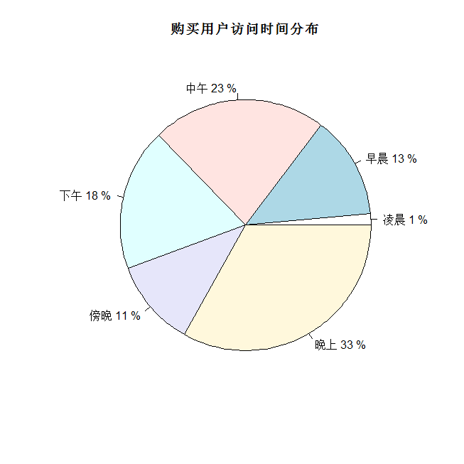
数据解释之服务
从本图看出，有购买意向的线上用户们活动时间集中在中午和晚上，然而这个时间恐怕是客服相当紧缺的时间，这也可能是转化率低的一个原因，当然，还需要知道用户是否真正询问客服没有得到回应，才能更加证实我们的想法

Slide 6
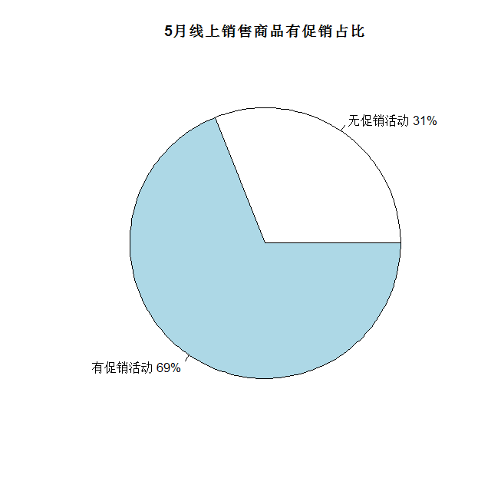
数据解释之促销活动
从分析图看出，即使在线上，促销活动也对销售有直接影响，五月销售订单中有高达69%是有促销或打折活动的，所以，提高支付率，也许对商品采用一定的促销手段会有帮助

Slide 7
数据解释之用户路径长度
路径从某种侧面反映了用户的实际兴趣，我们要提高转化率可以从访问路径深度比较深的用户入手，从图中比对可以发现，购买用户访问路径偏大，所以要提升转化率，我们可以考虑那些访问路径长度更长的用户

